Slide 1
第六章
数值积分与数值微分
计算方法
—— Gauss 求积公式

Slide 2
本讲内容
Gauss 求积公式
一般理论: 公式, 余项, 收敛性, 稳定性
Gauss-Legendre 求积公式
Gauss-Chebyshev 求积公式
无限区间的 Gauss 求积公式

Slide 3
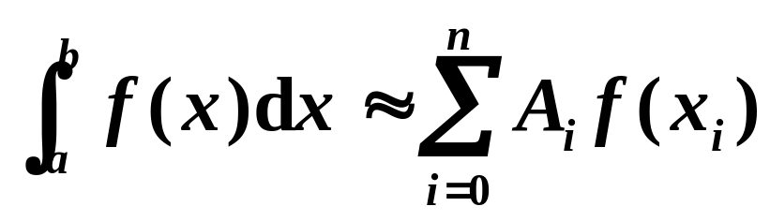
Gauss 型求积公式
考虑求积公式
含 2n+2 个参数 (节点与系数), 为了使该公式具有尽可能高的代数精度, 可将 f (x) = 1, x, x², …, x^{2n+1} 代入公式, 使其精确成立, 则可构造出代数精度至少为 2n+1 的求积公式!

Slide 4
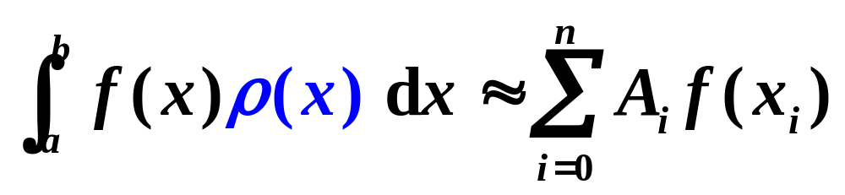
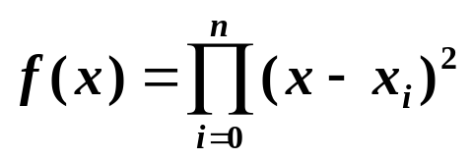
Gauss 型求积公式
一般情形: 考虑机械带权求积公式
定义：若存节点在 x_{i} ∈[a, b] 及系数 A_{i} ，使得上面的求积公式具有 2n+1 次代数精度，则称节点 x_{i} 为高斯点，A_{i} 为高斯系数，求积公式为 高斯型求积公式
性质：上面的求积公式至多具有 2n+1 次代数精度
将 代入验证即可
Gauss 公式在所有机械求积公式中代数精度最高

Slide 5

Gauss 点
如何计算Gauss点 x_{i} 和 高斯系数 A_{i}
法一: 解非线性方程组
太困难! ☹
法二: 分开计算
先确定 Gauss 点
再通过解线性方程组计算 Gauss 系数

Slide 6
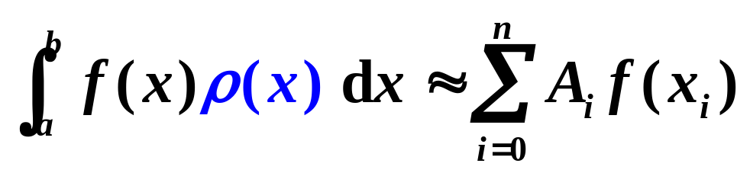
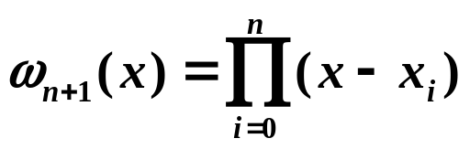
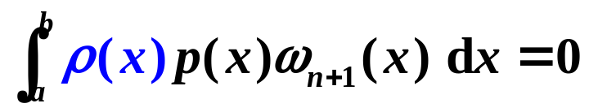
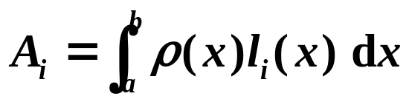
Gauss 点
定理：节点 x_{i} (i = 0, 1, … , n) 是 Gauss点的充要条件是：多项式 与任意次数不超过 n 的多项式 p(x) 关于权函数 ρ(x) 正交，即
且高斯系数 A_{i} 为
其中 l_{i}(x) 为以 x_{i} 为节点的 Lagrange 基函数。
证明: 板书

Slide 7
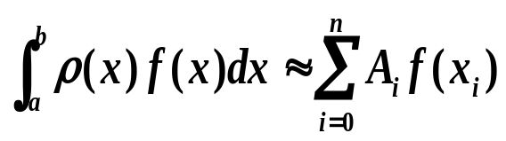
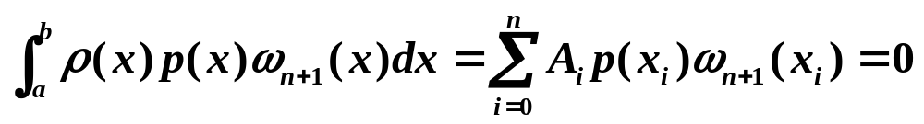

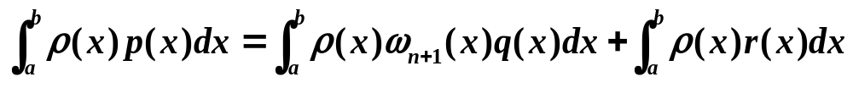
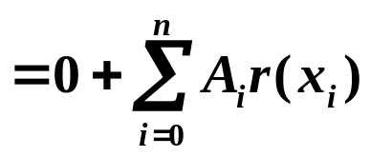
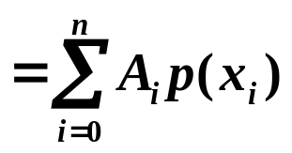
Gauss 点
证明：
“⇒”
x₀ … x_{n} 为 Gauss 点
将 l_{i}(x) 为代入即可得 A_{i} 的表达式。
代数精度 ≥ 2n+1
设 p(x)∈H_{n} ，则 p(x)ω_{n+1}(x) ∈H_{2n+1}
“⇐”
要证 x_{i} 为 Gauss 点，即公式对 ∀ p(x)∈ H_{2n+1}精确成立
设
p(x), r(x)∈H_{n}
① 正交性
② 公式是插值型的

Slide 8
Gauss 公式
Gauss 点的计算
求出 ω_{n+1}(x) 的表达式
计算其零点
与 1, x, x², ..., x^{n} 带权正交
设 p₀(x), p₁(x), …, p_{n}(x) , … 是 [a, b] 上带权 ρ(x) 正交的多项式族，则 Gauss 点即为 p_{n+1}(x) 的零点
Gauss 系数的计算
将 f (x) = 1, x, x², …, x^{n} 代入，解方程
或利用 Lagrange 基函数

Slide 9
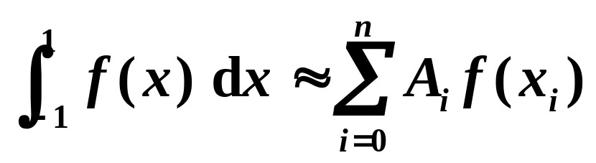
G-L 公式
Gauss-Legendre 求积公式
积分区间: [-1, 1]
权函数: ρ(x) = 1
Gauss 点 = Legendre 多项式 p_{n+1}(x) 的零点
G-L 求积公式:

Slide 10
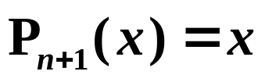

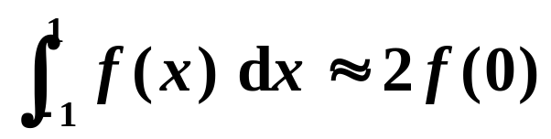
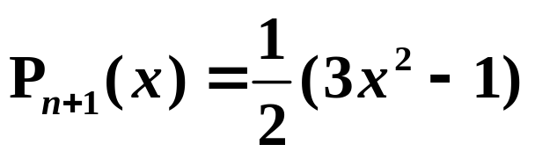
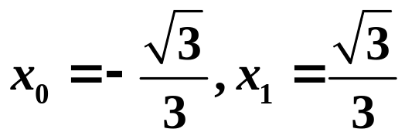
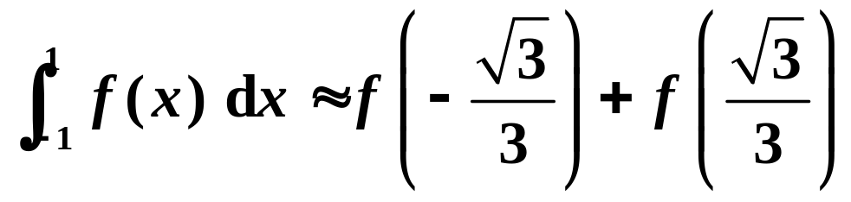
简单 G-L 公式
n =0 时,
Gauss 点:
G-L 求积公式:
将 f (x)＝1 代入求出 A₀
n =1 时,
Gauss 点:
将 f (x)＝1, x 代入
求出 A₀ , A₁
两点 G-L 求积公式:

Slide 11
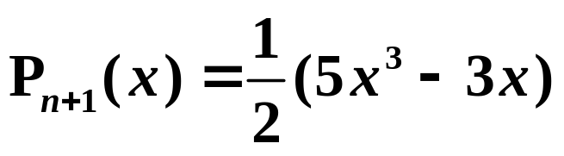
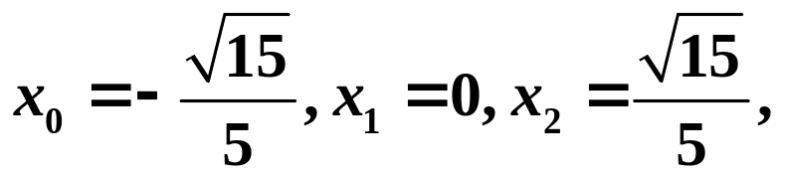
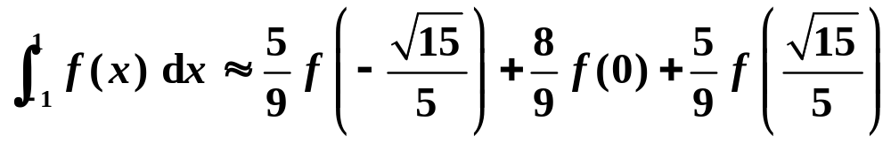
简单 G-L 公式
n =2 时,
Gauss 点:
三点 G-L 求积公式:

Slide 12
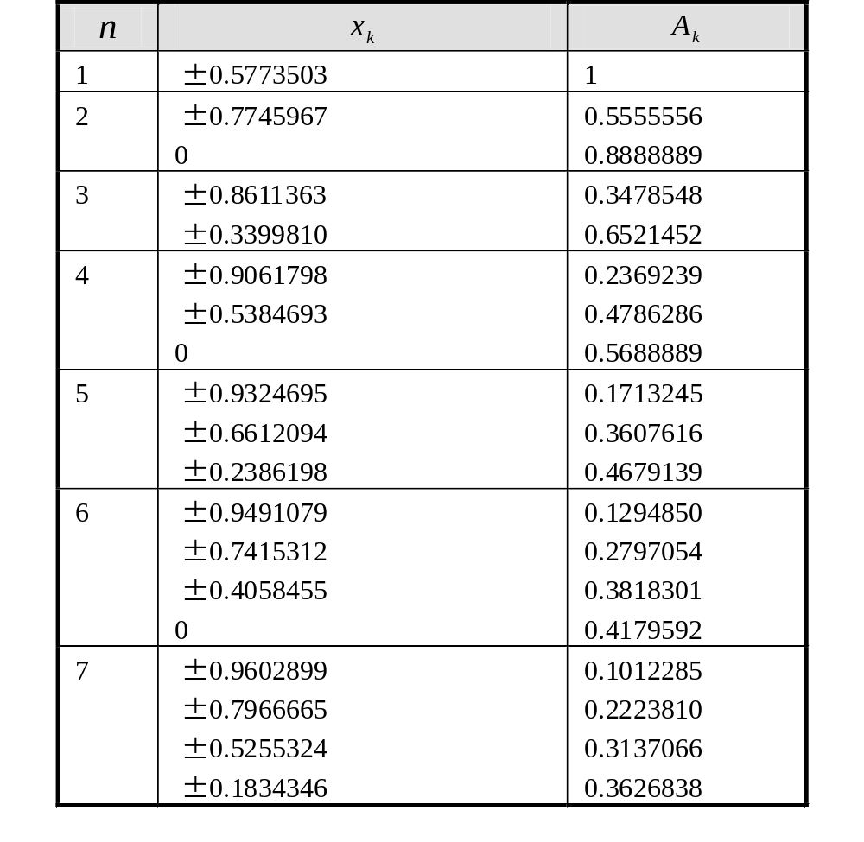

Slide 13

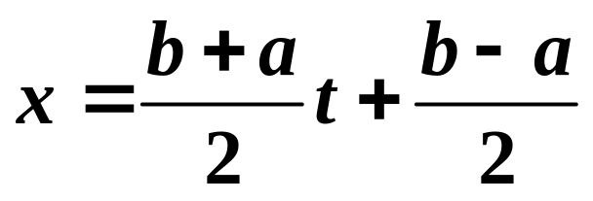
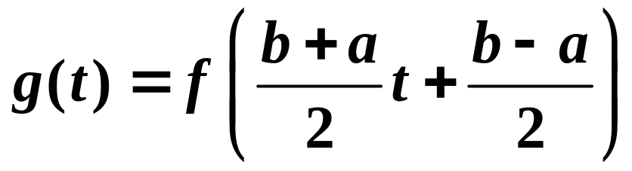
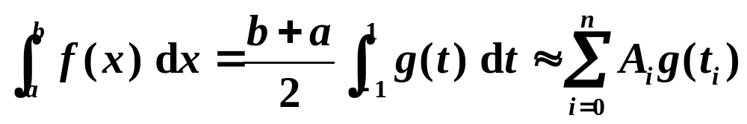
G-L 公式
一般区间上的 G-L 求积公式
变量代换

Slide 14
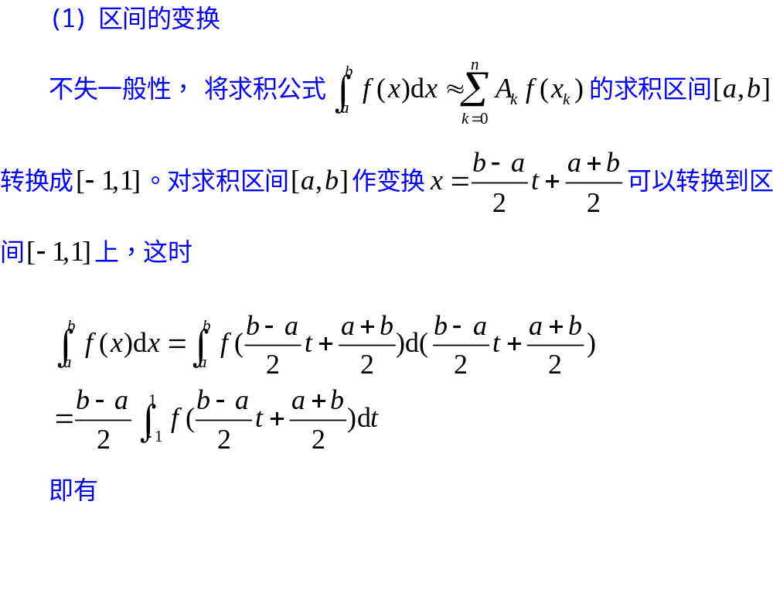
高斯-勒让德（Gauss-Legendre）求积公式

Slide 15
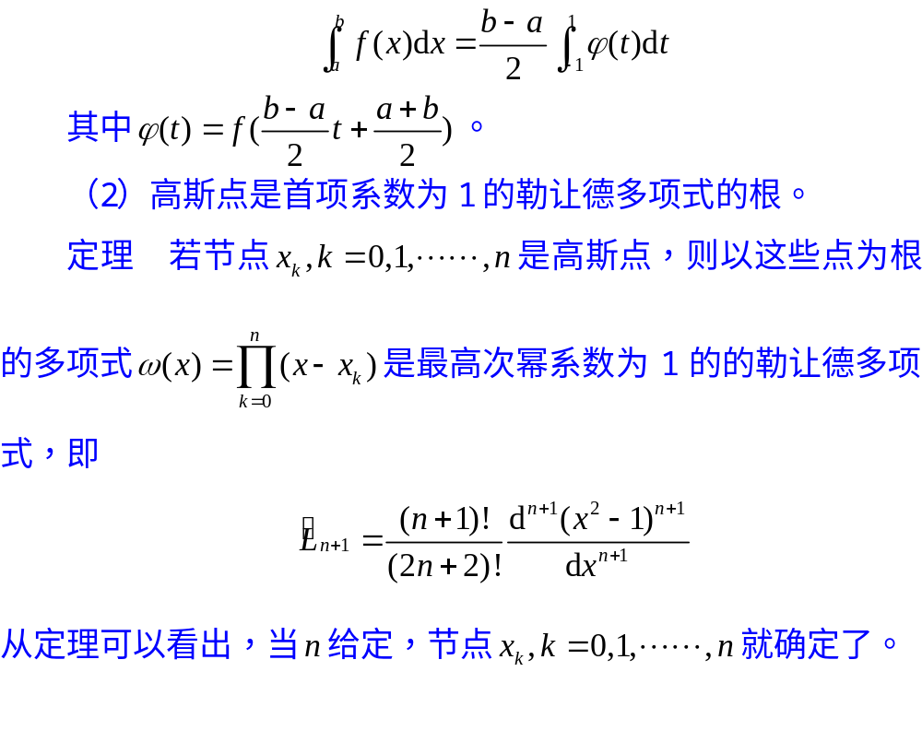

Slide 16
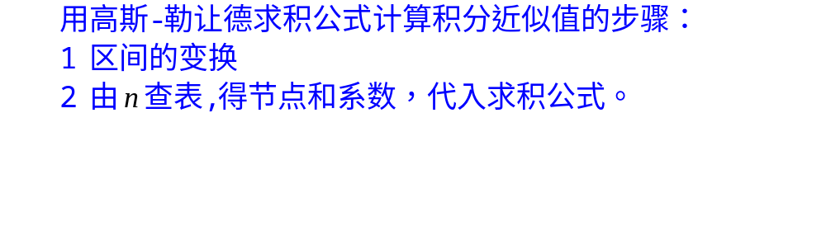

Slide 17
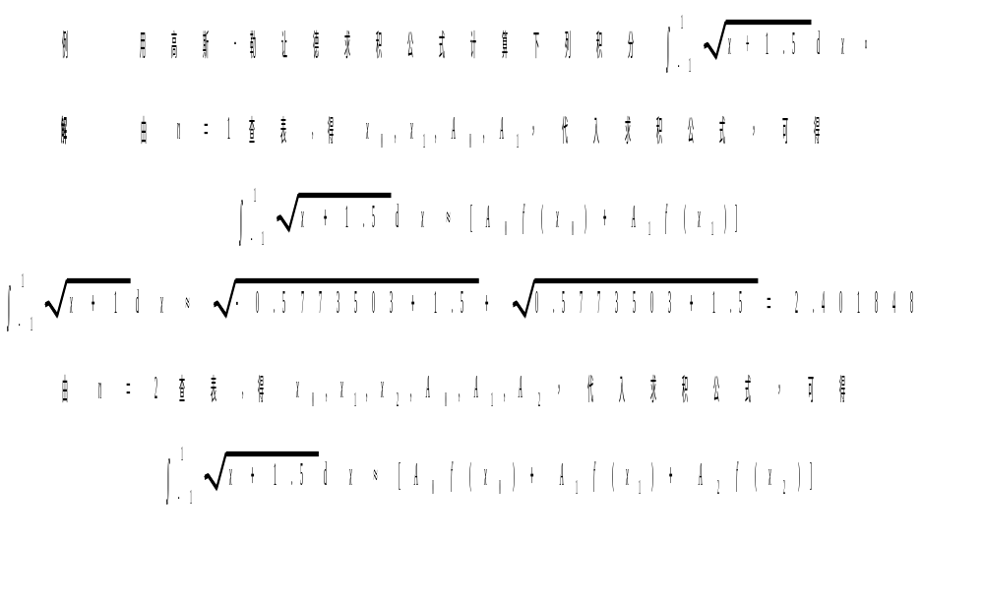
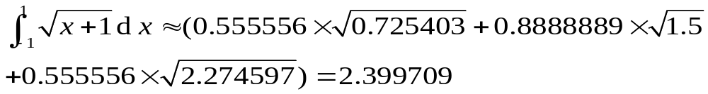

Slide 18
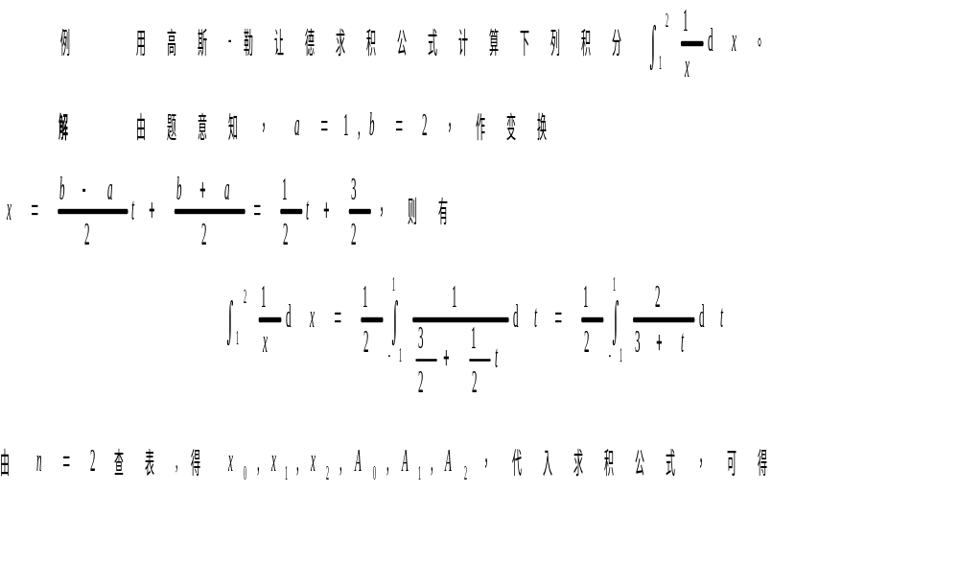

Slide 19
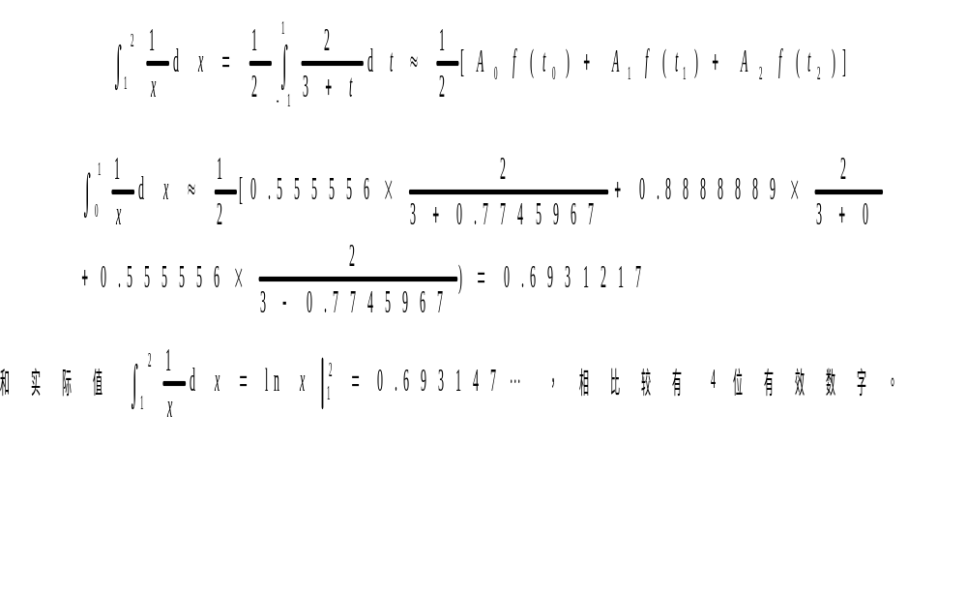

Slide 20

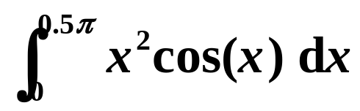
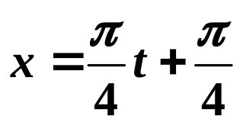
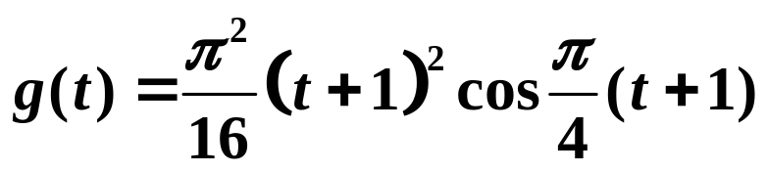
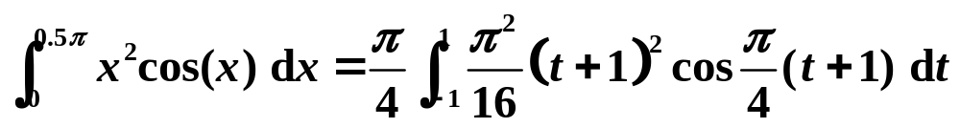
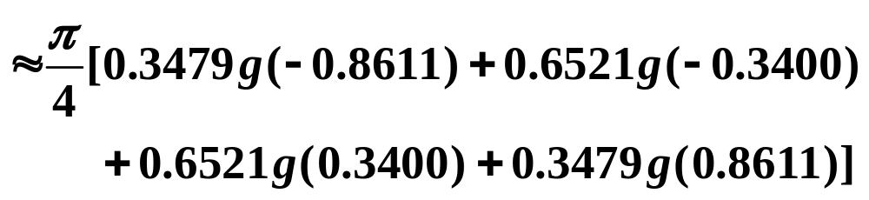

举例
例：用四点G-L公式 (n=3) 计算定积分
解：
令

